Slide 1
Познавательное занятие
в старшей группе
«Мой дом- Ямал»
Подготовили:
Аллабердина Р.З
Тонконогова М.А

Slide 2
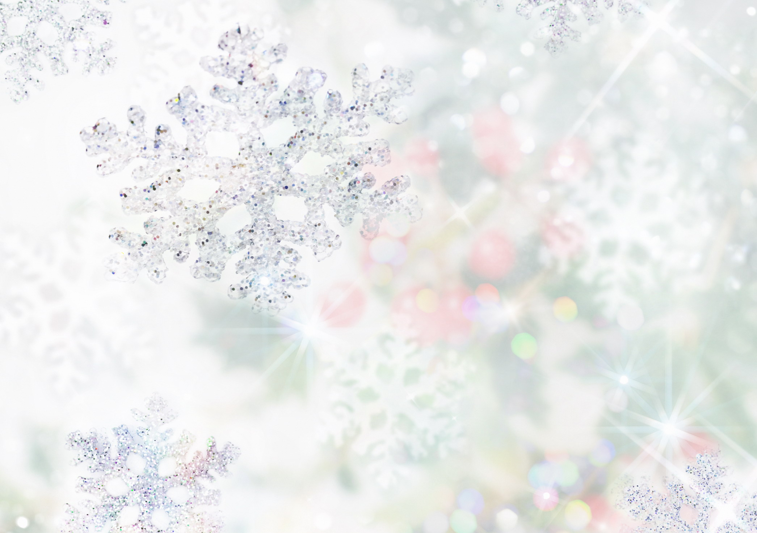
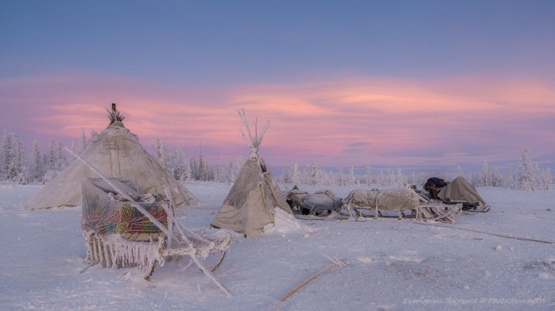
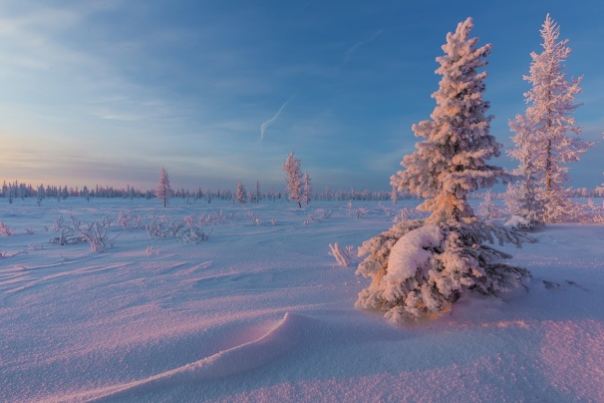
Ребята, сегодня я хочу пригласить вас в интересное путешествие, а какое, вы сейчас поймёте из стихотворения:
Ямал наш край,
Ямал- наш дом,
Ямал – наша малая родина.
Край Земли – так переводится с ненецкого языка на русский слово «ЯМАЛ».
Природа Ямала сурова и добра. Зима продолжительная и суровая, а лето тёплое и короткое.

Slide 3
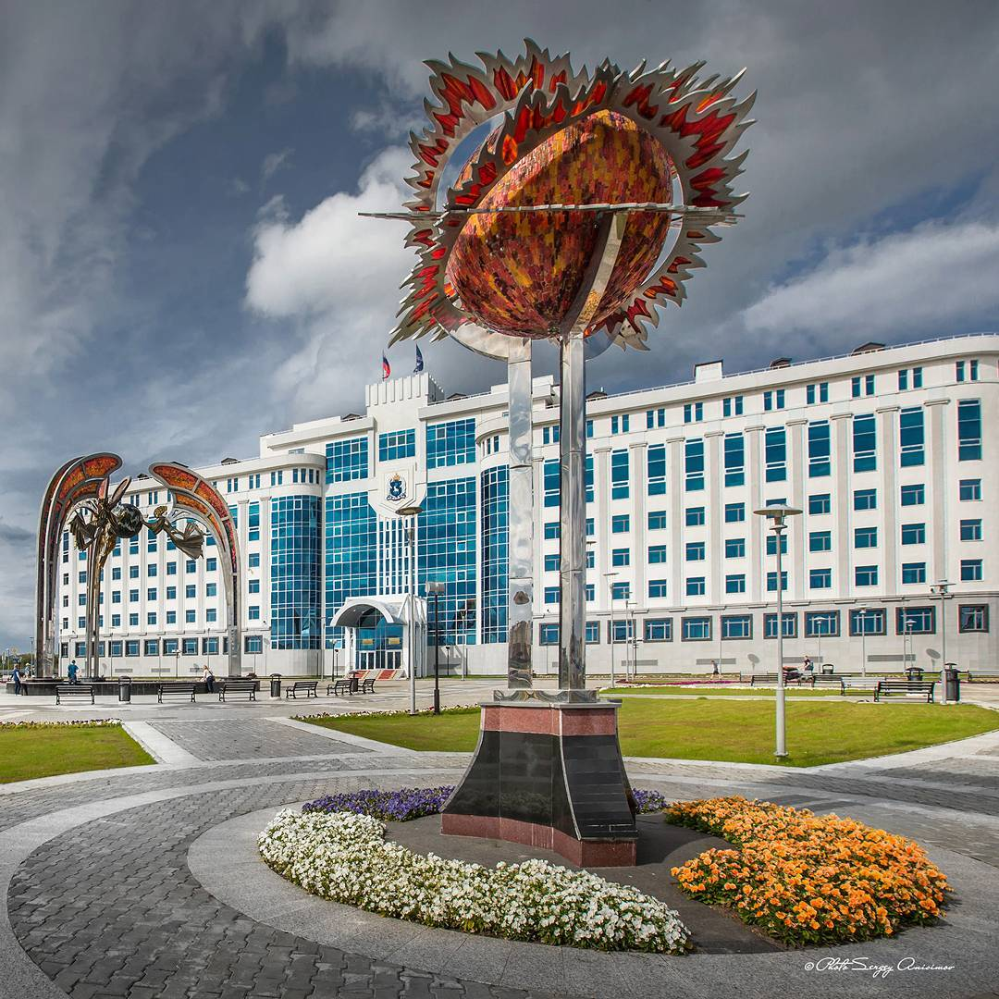
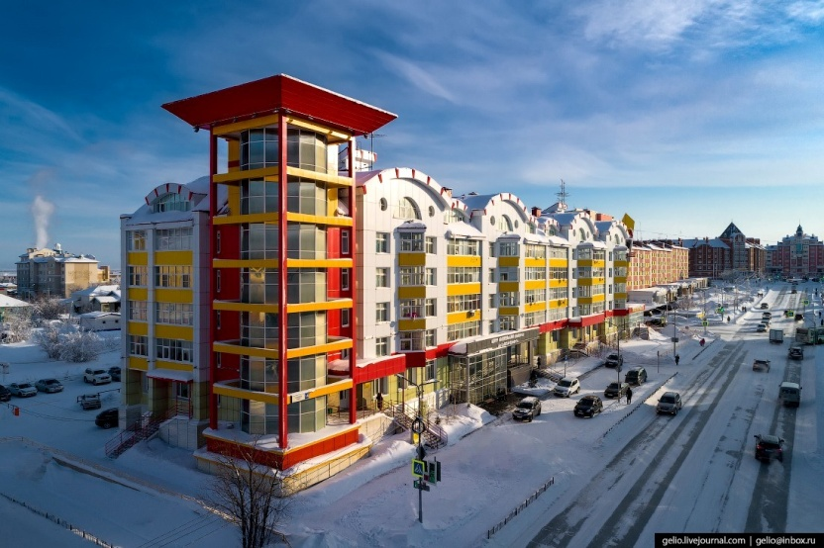
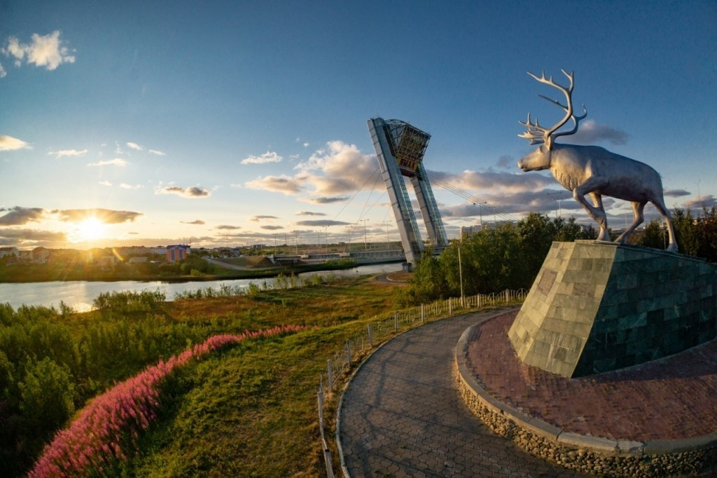
Столица Ямала – Салехард.
В каком поселке мы живем?

Slide 4
Символика нашего округа Ямала
Флаг Ямала
Красный цвет – цвет мужества, силы.
Белый цвет – цвет чистоты, мудрости.
Сине- голубой цвет – цвет моря, воды, неба, газа – основного вида природного богатства Ямала.
Белый орнамент «оленьи рога» символизирует основу жизни коренных народов Севера.

Slide 5
Герб Ямала
Герб Ямала состоит из геральдического щита,
увенчанного короной,
который поддерживают два полярных медведя.

Slide 6
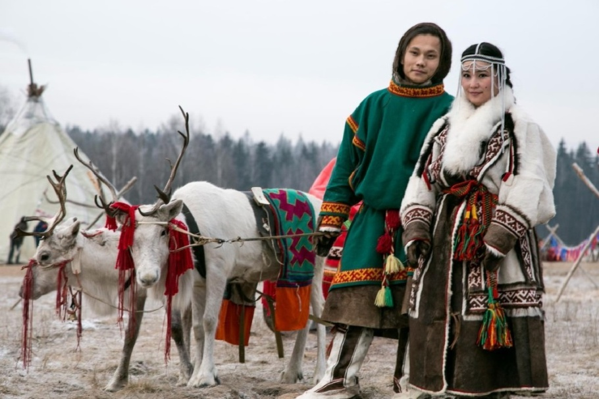
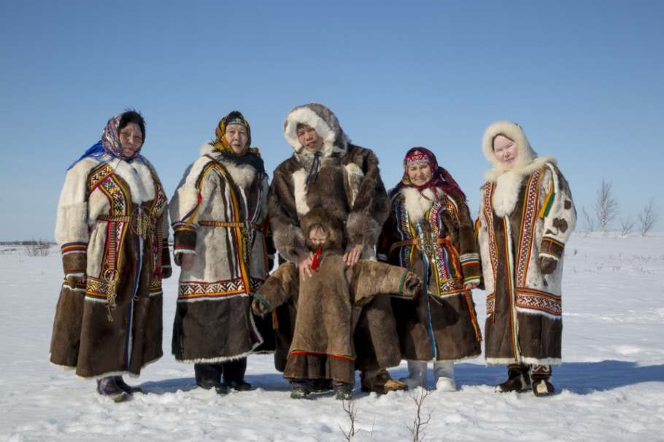
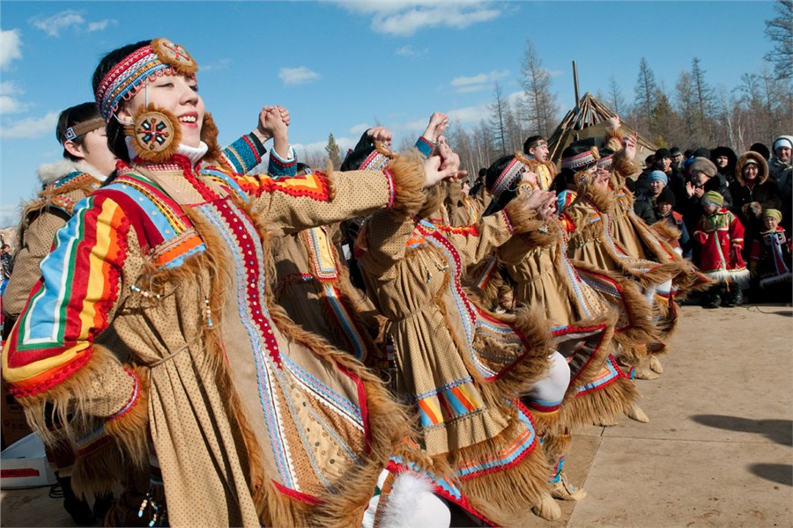
Какие национальности народов Севера вы знаете?

Slide 7
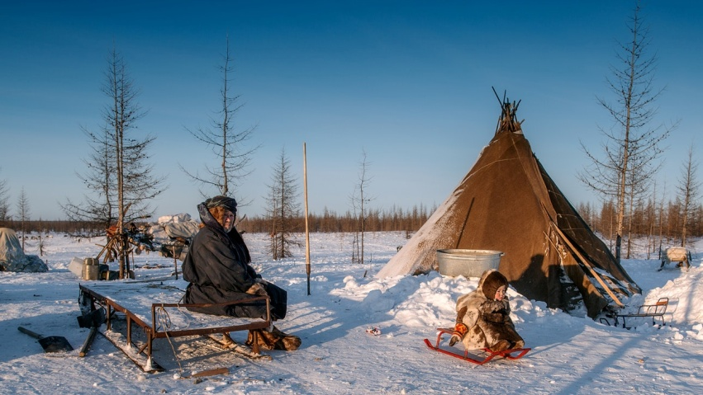
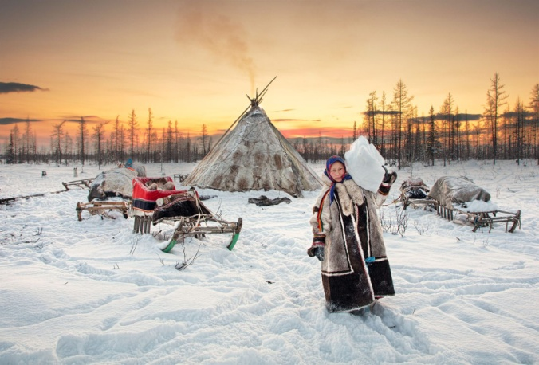
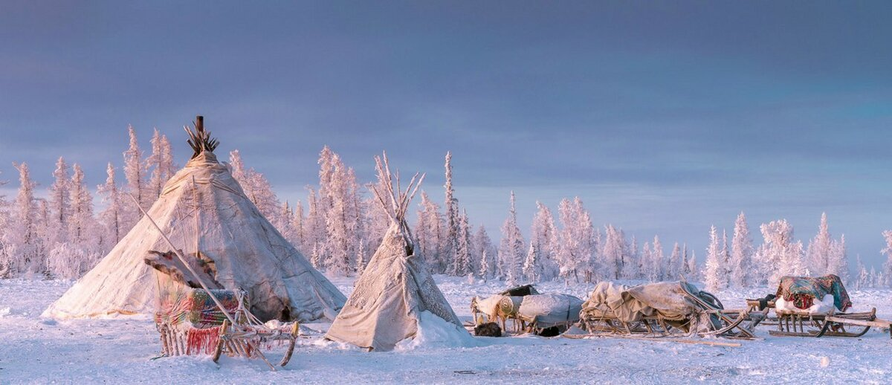
Вот сколько национальностей вы знаете. И у каждого народа есть свой язык, традиции, свой быт. Сегодня мы побываем у ненцев.
Ребята, а где живут ненцы и ханты?

Slide 8
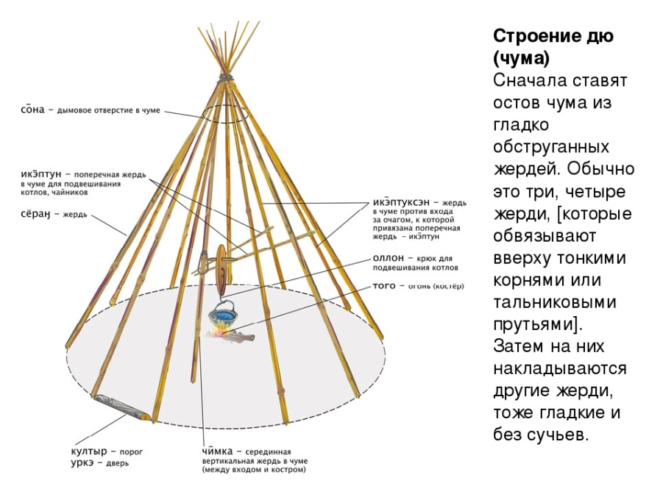
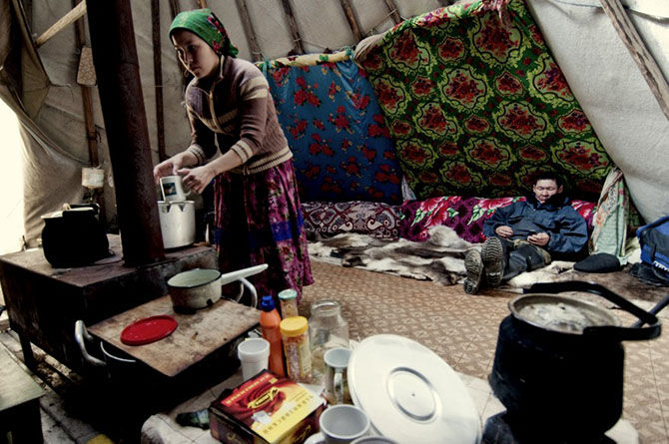
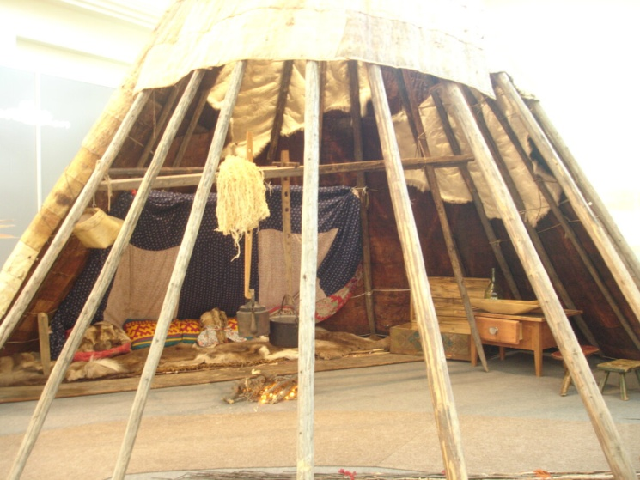
Давайте заглянем в него, и посмотрим, из чего собирается чум, как он обустроен.
Чум состоит из множества шестов, связанных между собой, которые ставятся по кругу, а сверху покрываются покрытием.

Slide 9
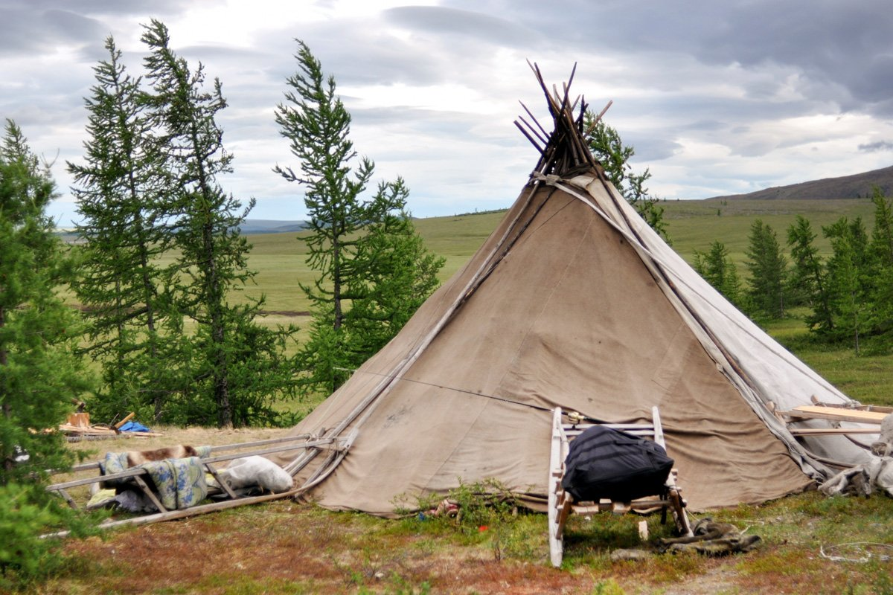
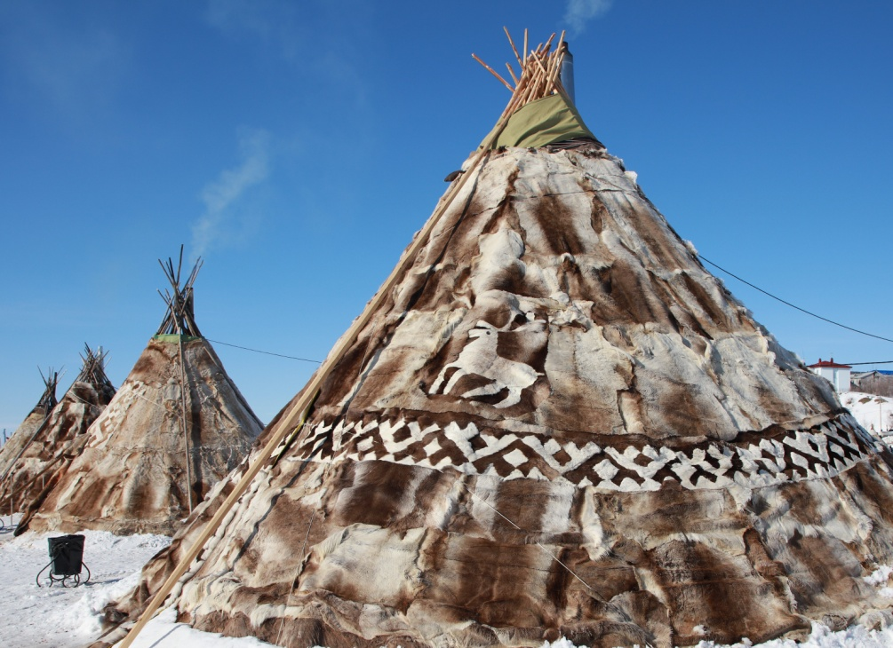
В зависимости от времени года чум бывает зимний и летний.

Slide 10
Физкультминутка «Помощники»

Slide 11
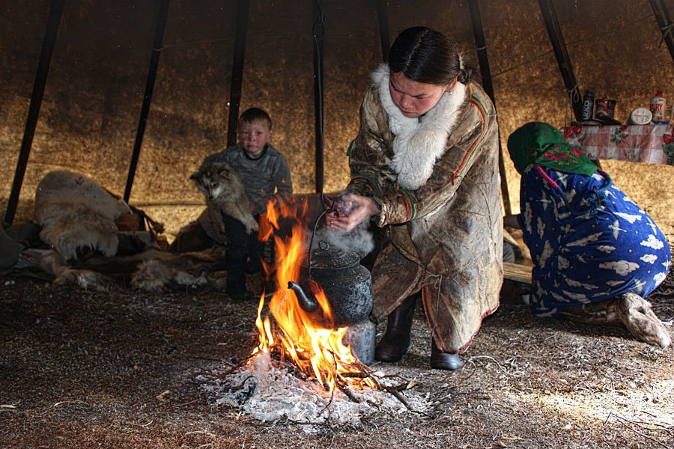
Ребята, в чуме живёт одна большая семья, и живущие в чуме поддерживают порядок. Хозяйством занимается женщина
Как вы думаете, что она делает?
(Ведёт хозяйство, готовит еду, убирается в чуме, занимается рукоделием, смотрит за детьми.)

Slide 12
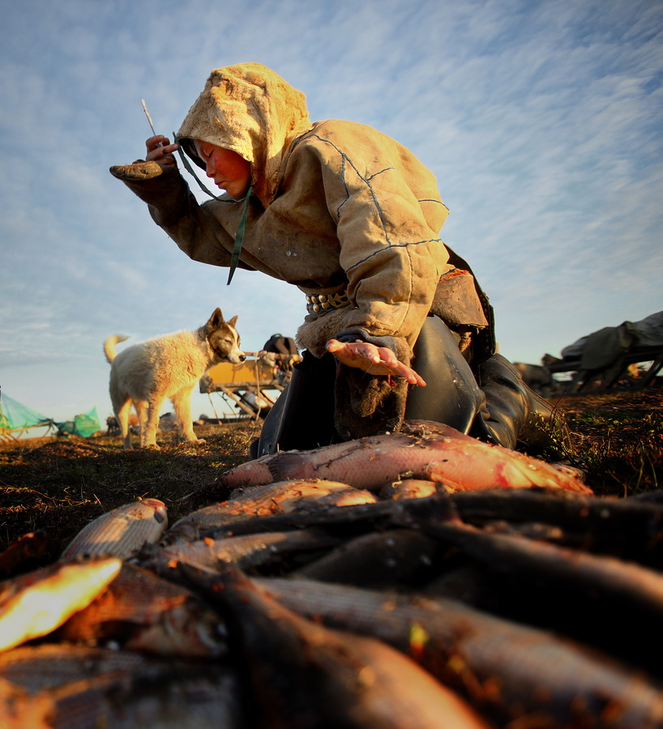
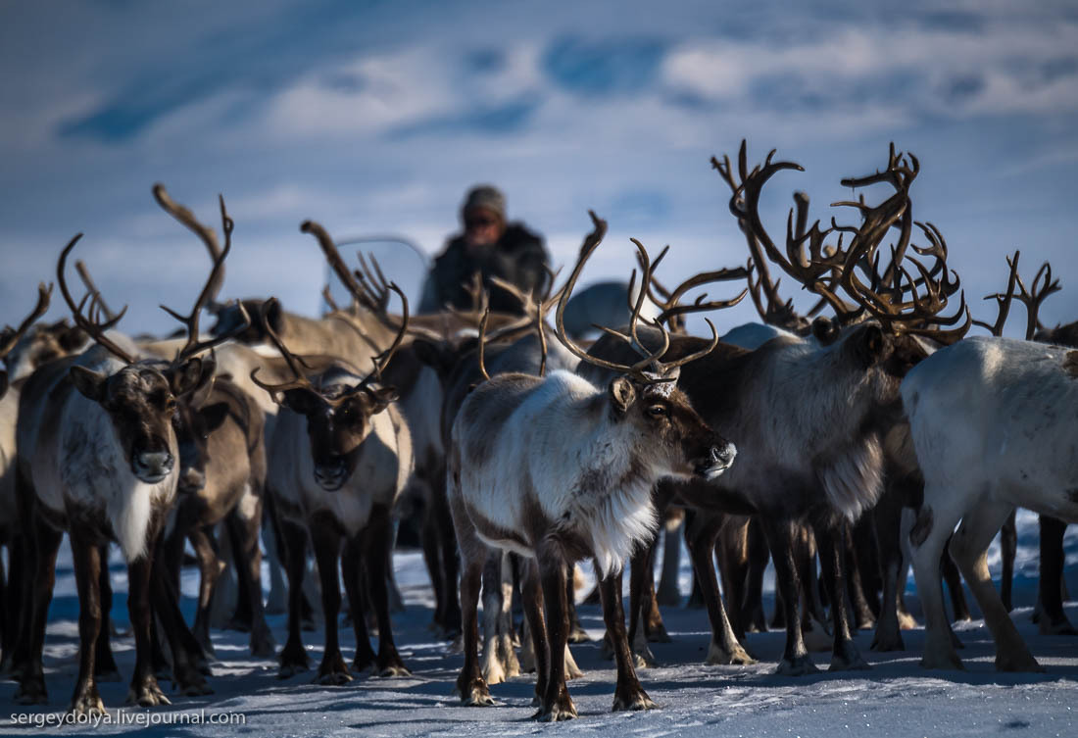
У хозяина тоже много работы. Чем занимается хозяин?

Slide 17
Игра «Четвертый лишний»
Назовите ягоду, не растущую на Ямале :
морошка, брусника, клюква, голубика, черника, клубника.
Назовите животного, которое не обитает на территории Ямала
(белый медведь, морж, олень, овцебык, обезьяна)

Slide 18
Ребята, что вы узнали нового?
Что вам понравилось?
В какую игру играли?

